Slide 1
AUDIENCIA FINAL DE RENDICIÓN DE CUENTAS PUBLICAS
GESTIÓN 2017
YLB
Yacimientos
de Litio
Bolivianos

Slide 2
Nuestra MISIÓN
YLB, es responsable de realizar las actividades de toda de la cadena productiva: prospección, exploración, explotación, beneficio o concentración, instalación, implementación, puesta en marcha, operación y administración de recursos evaporíticos, complejos de química inorgánica, industrialización y comercialización.
YLB
Yacimientos
de Litio
Bolivianos

Slide 3
Nuestra VISIÓN
Industrializar los recursos evaporíticos de Bolivia, a través de proyectos sostenibles, públicos y sociales, que respondan al desarrollo regional, departamental y nacional, que permita el abastecimiento responsable, en particular del litio y el potasio, a la comunidad internacional; proyectos industriales integrales que respetan el medio ambiente, las leyes vigentes, los derechos de los pueblos originarios, y generen trabajo, valor agregado, riqueza y soberanía.
YLB
Yacimientos
de Litio
Bolivianos

Slide 4
La estrategia
Fase I
Investigación y Pilotaje
Fase II
Producción Industrial de sales
Fase III
Industrialización en materiales y baterías
Busca generar:
Tecnología y conocimientos específicos
Condiciones de infraestructura básica
Escalonamiento a la Etapa Industrial
Busca generar:
Soporte Investigativo continuo
Condiciones de infraestructura
Implementación de plantas industriales
Producción y generación de recursos
Busca generar:
Tecnología y conocimientos específicos
Escalonamiento a la Etapa Industrial
Condiciones de infraestructura
Implementación de plantas industriales
YLB
Yacimientos
de Litio
Bolivianos

Slide 5
RENDICIÓN DE CUENTAS PUBLICAS – GESTIÓN 2017
1
FASE I: PLANTAS PILOTO, Resultados programados y alcanzados
2
FASE II: PLANTAS INDUSTRIALES - Resultados programados y alcanzados
Contenido
3
FASE III: CIDYP – INDUSTRIALIZACIÓN - Resultados programados y alcanzados
4
SALAR DE COIPASA - Resultados programados y alcanzados
5
EJECUCIÓN FINANCIERA – FÍSICA
6
HECHOS RELEVANTES - DIFICULTADES
YLB
Yacimientos
de Litio
Bolivianos

Slide 6
FASE I: PLANTAS PILOTO, Resultados programados y alcanzados
1
YLB
Yacimientos
de Litio
Bolivianos

Slide 7
FASE I: PLANTAS PILOTO
1
 | RESULTADOS PROGRAMADOS | ➲ | RESULTADOS LOGRADOS
PRODUCCIÓN | 3.000 TM CLORURO DE POTASIO |  | 2.805 TM CLORURO DE POTASIO
 | 24 TM CARBONATO DE LITIO |  | 65 TM CARBONATO DE LITIO
 | 8.000 TM CLORURO DE MAGNESIO |  | 5.000 TM CLORURO DE MAGNESIO
VENTAS | 3.000 TM CLORURO DE POTASIO |  | 2.119 TM CLORURO DE POTASIO
 | 22 TM CARBONATO DE LITIO |  | 60 TM CARBONATO DE LITIO
 | 4.000 TM CLORURO DE MAGNESIO |  | 1.603 tnh. CLORURO DE MAGNESIO
INGRESOS | 6,5 MILLONES DE Bs. |  | 8,37 MILLONES DE Bs.
YLB
Yacimientos
de Litio
Bolivianos

Slide 8
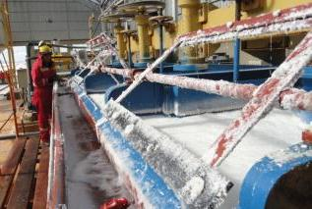
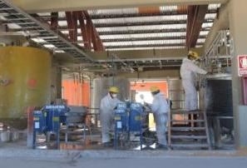
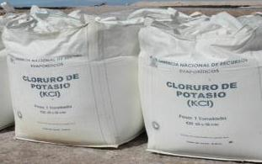
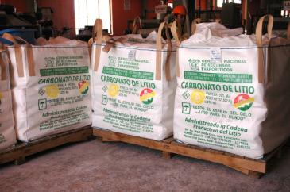
PRODUCCIÓN PILOTO

Slide 9
FASE II: PLANTAS INDUSTRIALES - Resultados programados y alcanzados
2
YLB
Yacimientos
de Litio
Bolivianos

Slide 10
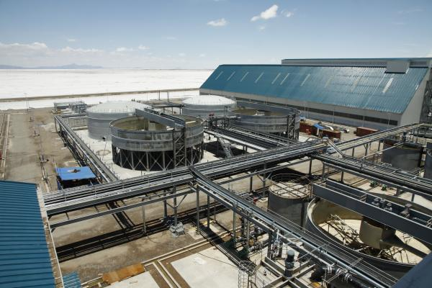
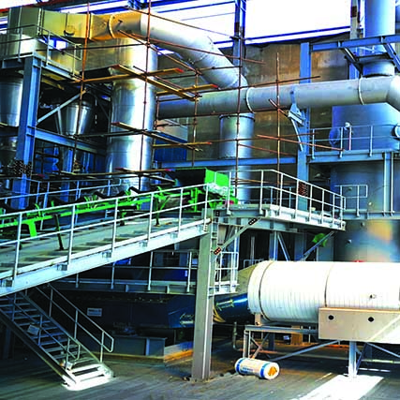
FASE II: PLANTA INDUSTRIAL SALES DE POTASIO
2
RESULTADOS PROGRAMADOS |  | RESULTADOS LOGRADOS
AVANCE EN CONSTRUCCIÓN Y DE UN 40% (TOTALIZANDO 86% DE AVANCE TOTAL) |  | CONSTRUCCIÓN Y EQUIPAMIENTO DE UN 51% PARCIAL (TOTALIZANDO 97% DE AVANCE TOTAL)
YLB
Yacimientos
de Litio
Bolivianos

Slide 11
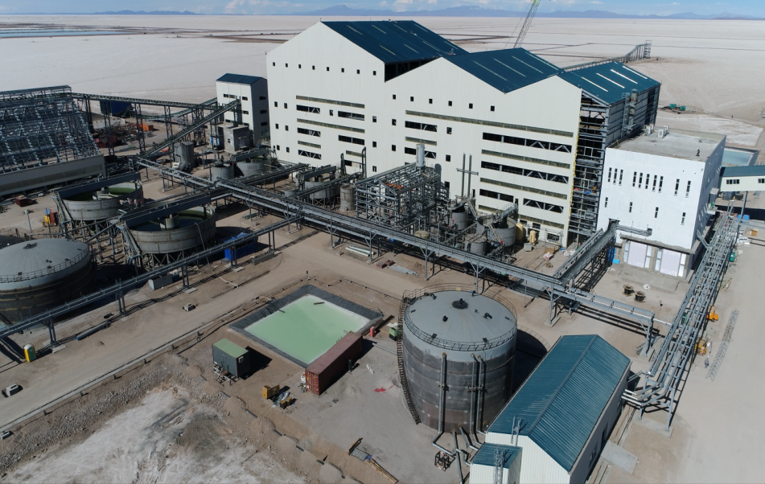
FASE II: PLANTA INDUSTRIAL SALES DE POTASIO
2
YLB
Yacimientos
de Litio
Bolivianos

Slide 12
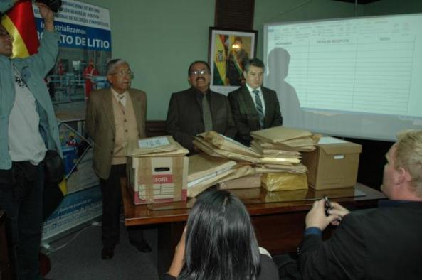
FASE II: PLANTA INDUSTRIAL CARBONATO DE LITIO
2
RESULTADOS PROGRAMADOS
CONCLUSIÓN DEL DISEÑO DE LA PLANTA INDUSTRIAL CARBONATO DE LITIO.
AVANCE EN LA CONSTRUCCIÓN Y EQUIPAMIENTO DE LA PL. INDUSTRIAL DE CARBONATO DE LITIO, 30%
RESULTADOS LOGRADOS
DISEÑO DE LA PLANTA INDUSTRIAL CARBONATO DE LITIO, CONCLUIDO.
CONSTRUCCIÓN Y EQUIPAMIENTO DE LA PLANTA INDUSTRIAL DE CARBONATO DE LITIO, EN CONTRATACIÓN SE ESPERA SU ADJUDICACIÓN EL PRIMER BIMESTRE 2018.
RECEPCIÓN DE EXPRESIONES DE INTERÉS

Slide 13
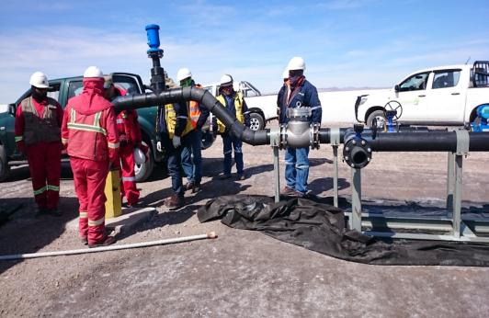
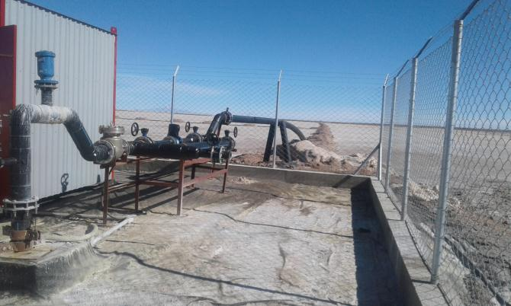
FASE II: BOMBEO DE SALMUERA
2
RESULTADOS PROGRAMADOS
CONSTRUCCIÓN DE 25 SISTEMAS DE BOMBEO (TOTALIZADO 45 DE LOS 80 NECESARIOS)
RESULTADOS LOGRADOS
22 SISTEMAS DE BOMBEO IMPLEMENTADOS (TOTALIZADO 44 DE LOS 80 NECESARIOS)

Slide 14
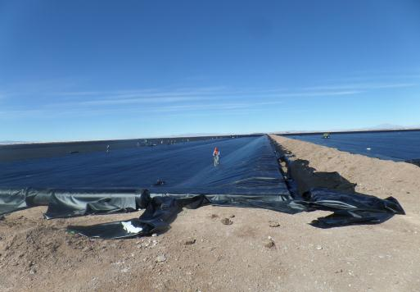
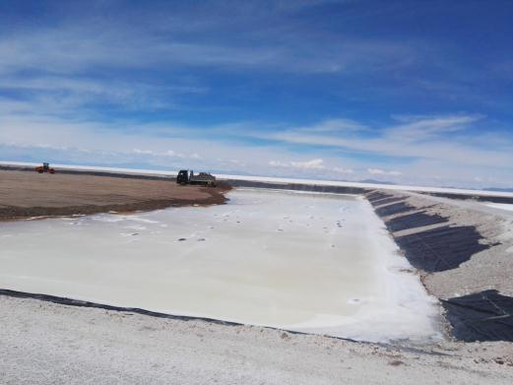
FASE II: PISCINAS INDUSTRIALES DE EVAPORACIÓN
2
RESULTADOS PROGRAMADOS
CONSTRUCCIÓN DE 800 ha. DE DIQUES DE PISCINA (TOTALIZADO 1.870 DE LAS 2.180 ha. NECESARIAS)
IMPERMEABILIZACIÓN DE 400 ha. DE PISCINAS (TOTALIZADO 1.533 DE LAS 2.180 ha. NECESARIAS)
RESULTADOS LOGRADOS
749 ha. DE DIQUES DE PISCINA CONSTRUIDOS (TOTALIZADO 1.822 DE LAS 2.180 ha. NECESARIAS)
325 ha. DE PISCINAS (TOTALIZADO 1.458 DE LAS 2.180 ha. NECESARIAS)

Slide 15
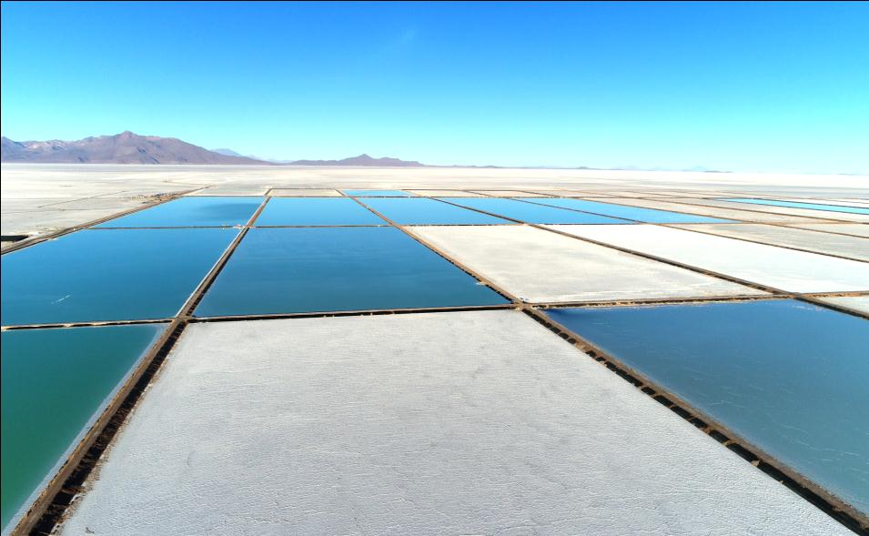
FASE II: PISCINAS INDUSTRIALES DE EVAPORACIÓN
2
Extensión Aprox. Por Línea de 121 Hectáreas
Y total de 2.180 Hectáreas

Slide 16
FASE II: CAPTACIÓN DE AGUA SALOBRE
2
RESULTADOS PROGRAMADOS
CONCLUSIÓN DE LA RED DE CAPTACIÓN DE AGUA SALOBRE DEL RIO GRANDE
RESULTADOS LOGRADOS
RED DE CAPTACIÓN DE AGUA SALOBRE DEL RIO GRANDE AUN ENE EJECUCIÓN HABIENDO LOGRADO UN AVANCE PARCIAL DE 11 km.
CAPTACIÓN Y ADUCCIÓN DE AGUA – RIO GRANDE

Slide 17
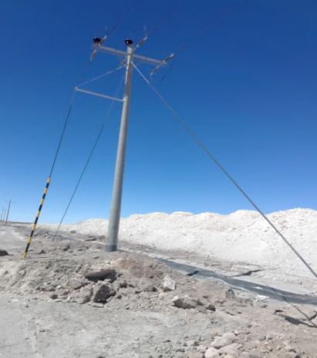
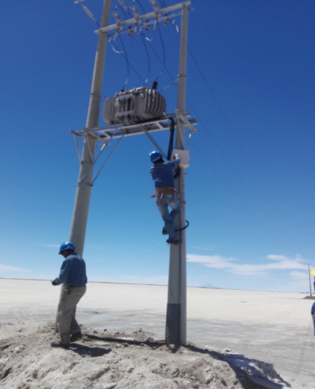
FASE II: RED ELÉCTRICA
2
RESULTADOS PROGRAMADOS
IMPLEMENTACIÓN DE LA RE DE DISTRIBUCIÓN ELÉCTRICA DE POZOS Y PISCINAS, 130 km.
RESULTADOS LOGRADOS
57 km. DE RED IMPLEMENTADA EN EL SALAR DE UYUNI

Slide 18
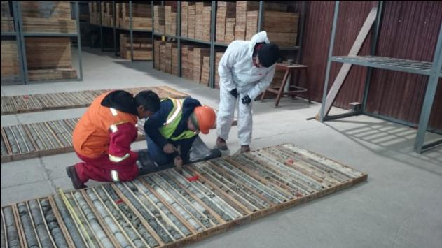
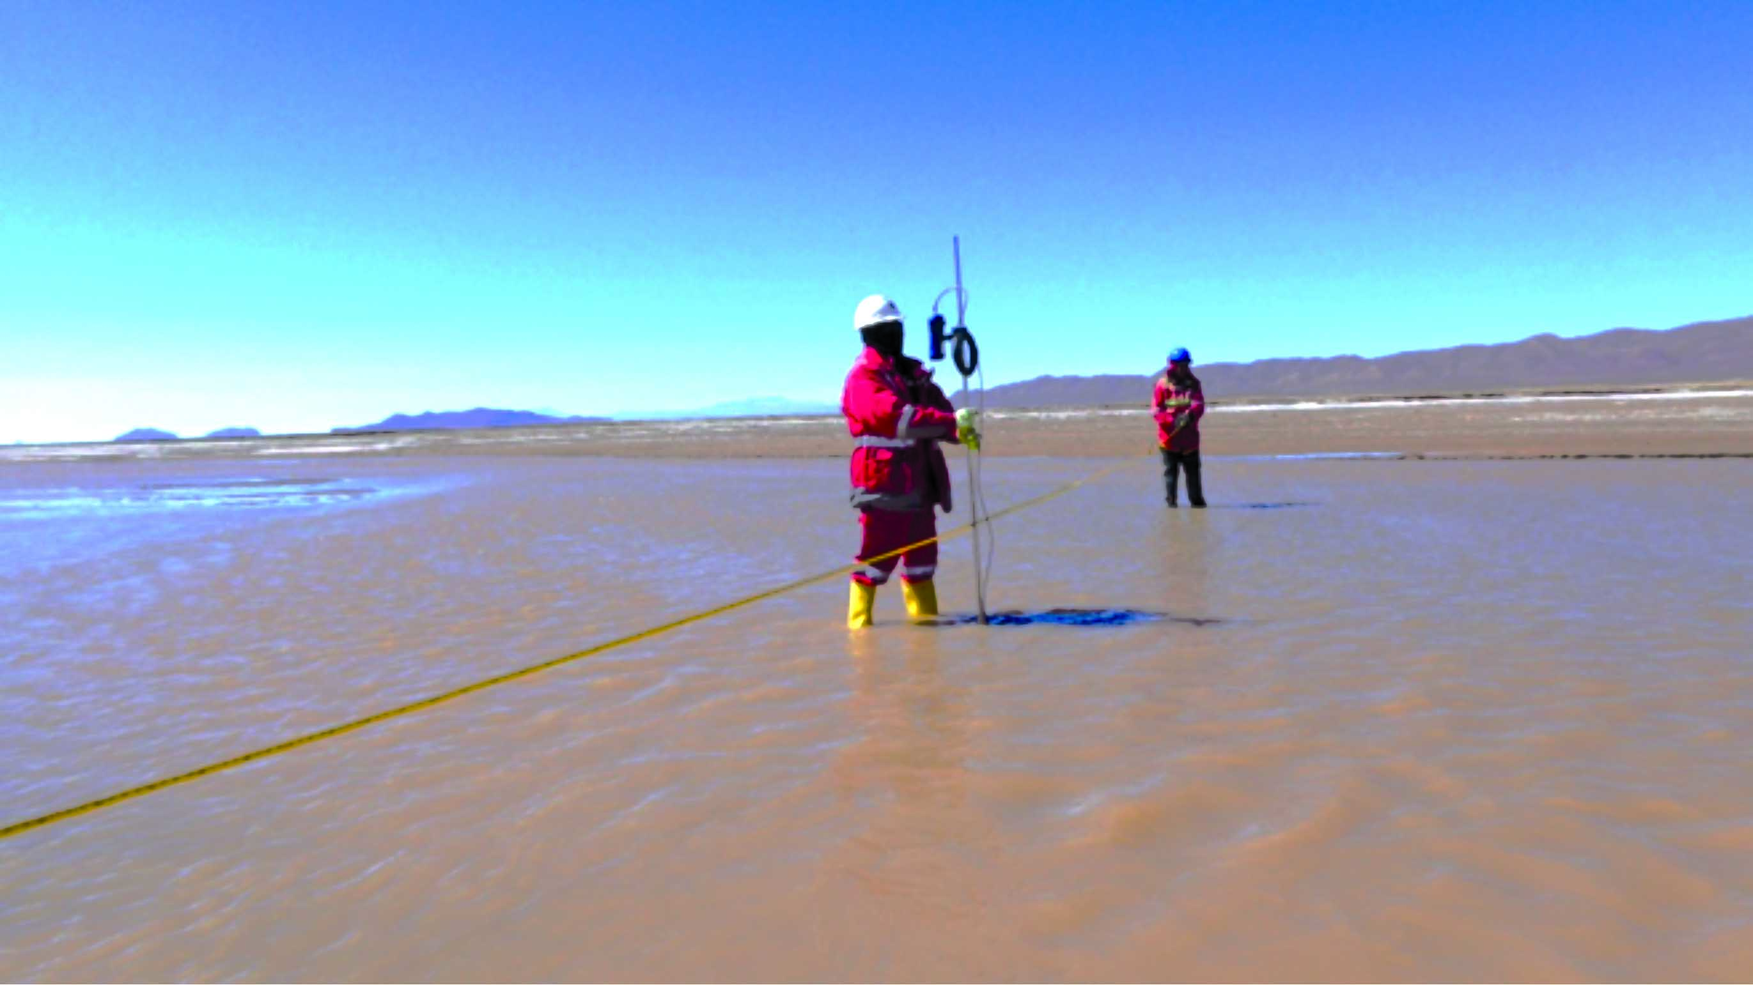
FASE II: EXPLORACIÓN Y GEOLOGÍA
2
RESULTADOS PROGRAMADOS
PERFORACIÓN DE 500 m. A DIAMANTINA PARA OBTENCIÓN DE MUESTRAS EN EL SALAR
REALIZAR EL MODELAJE NUMÉRICO Y CONCEPTUAL PARA LA EVALUACIÓN DE RESERVAS
MONITOREO Y ESTUDIOS HIDROLÓGICOS
RESULTADOS LOGRADOS
EL PROCESO DE CONTRATACIÓN NO PUDO CONCRETARSE EN EL 3ER TRIMESTRE Y POR LA ÉPOCA DE LLUVIAS SE REINICIARA EL 2018.
EL ESTUDIO TIENE UN 35% DE AVANCE, PERO REQUIERE DE LOS DATOS DE LAS NUEVAS PERFORACIONES CUYO PROCESO SE REINICIARÁ EL 2018.
SE REALIZARON DE FORMA PERIÓDICA EN LA CUENCA
MONITOREO DE LA CUENCA

Slide 19
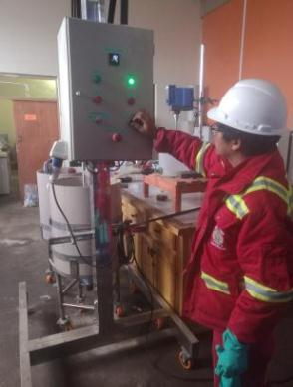
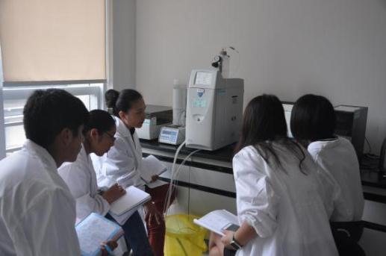
FASE II: INVESTIGACIÓN Y DESARROLLO
2
RESULTADOS PROGRAMADOS
PROCESO DE LABORATORIO ESCALADO PARA EL TRATAMIENTO DE SALES MIXTAS
ESTUDIO BÁSICO PARA OPTIMIZACIÓN DE OBTENCIÓN DE SALES DE POTASIO Y SULFATO DE LITIO
PROCESOS DE RECUPERACIÓN DE ELEMENTOS DE VALOR COMERCIAL EN LA SALMUERA RESIDUAL.
RESULTADOS LOGRADOS
SE HAN CONCLUIDO LAS PRUEBAS CON LA FLOTACIÓN DE SALES.
AUN EN ESTUDIO CON EL PRUEBAS DE SALTING OUT CON SALES DE MIRABILITA
AUN EN EJECUCIÓN, CON PRUEBAS DE ENCALADO, FILTRACIÓN DE LODOS Y SALTING OUT DE SULFATO DE LITIO.

Slide 20
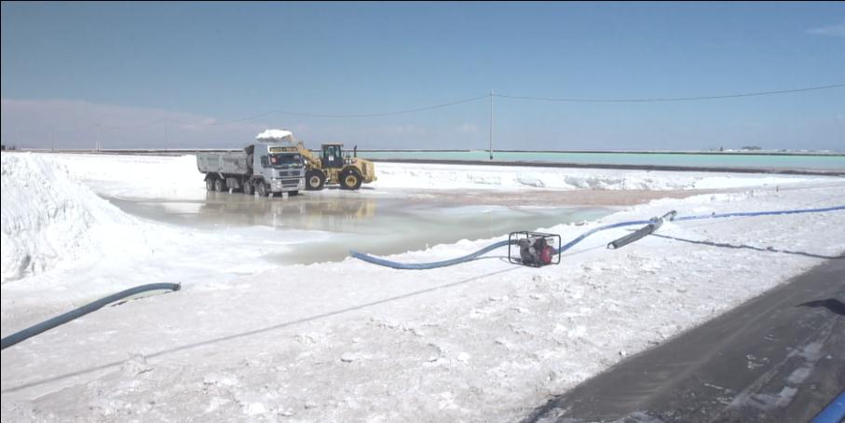
FASE II: INVESTIGACIÓN Y DESARROLLO
2
RESULTADOS PROGRAMADOS
PRODUCCIÓN DE MATERIA PRIMA (COSECHAS): SILVINITA > 30.000 TM., Li2SO4 > 400 TM., SALES MIXTAS > 10.000 TM., BISCHOFITA: > 5.000 TM.
RESULTADOS LOGRADOS
PRODUCIDAS (COSECHADAS): Li2SO4, 972 TM. PRODUCIDAS (EXISTENTES EN PISCINAS): SILVINITA, 86.000 TM., Li2SO4, 3,400 TM., SALES MIXTAS, 90.000 TM., BISCHOFITA, 9.200 TM.
COSECHA DE MATERIA PRIMA

Slide 21
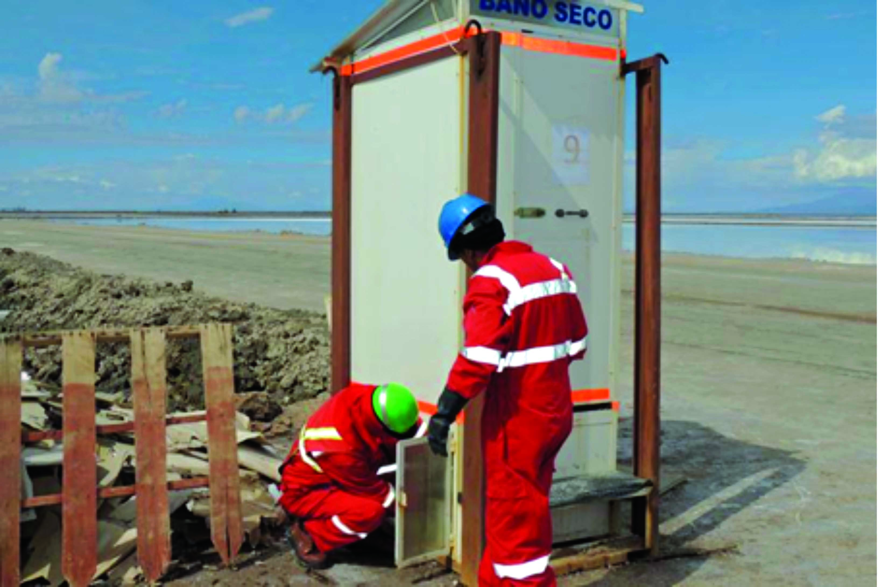
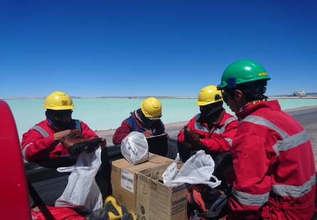
FASE II: MEDIO AMBIENTE Y SEGURIDAD INDUSTRIAL
2
RESULTADOS PROGRAMADOS
SUPERVISIÓN Y GESTIÓN PERMANENTE MEDIO AMBIENTAL
SUPERVISIÓN Y GESTIÓN PERMANENTE DE LA SEGURIDAD INDUSTRIAL Y SALUD OCUPACIONAL
RESULTADOS LOGRADOS
LICENCIAS AMBIENTALES Y MONITOREO INSPECCIONES AMBIENTALES REALIZADAS MONITOREO DE FAUNA GESTIÓN DE RESIDUOS SÓLIDOS GESTIÓN DEL AGUA CAPACITACIÓN
IMPLEMENTACIÓN DE SEÑALIZACIÓN CAPACITACIÓN REALIZACIÓN DE SIMULACROS INSPECCIONES ROPA DE TRABAJO Y EQUIPOS DE PROTECCIÓN PERSONAL

Slide 22
FASE III: CIDYP – INDUSTRIALIZACIÓN - Resultados programados y alcanzados
3
YLB
Yacimientos
de Litio
Bolivianos

Slide 23
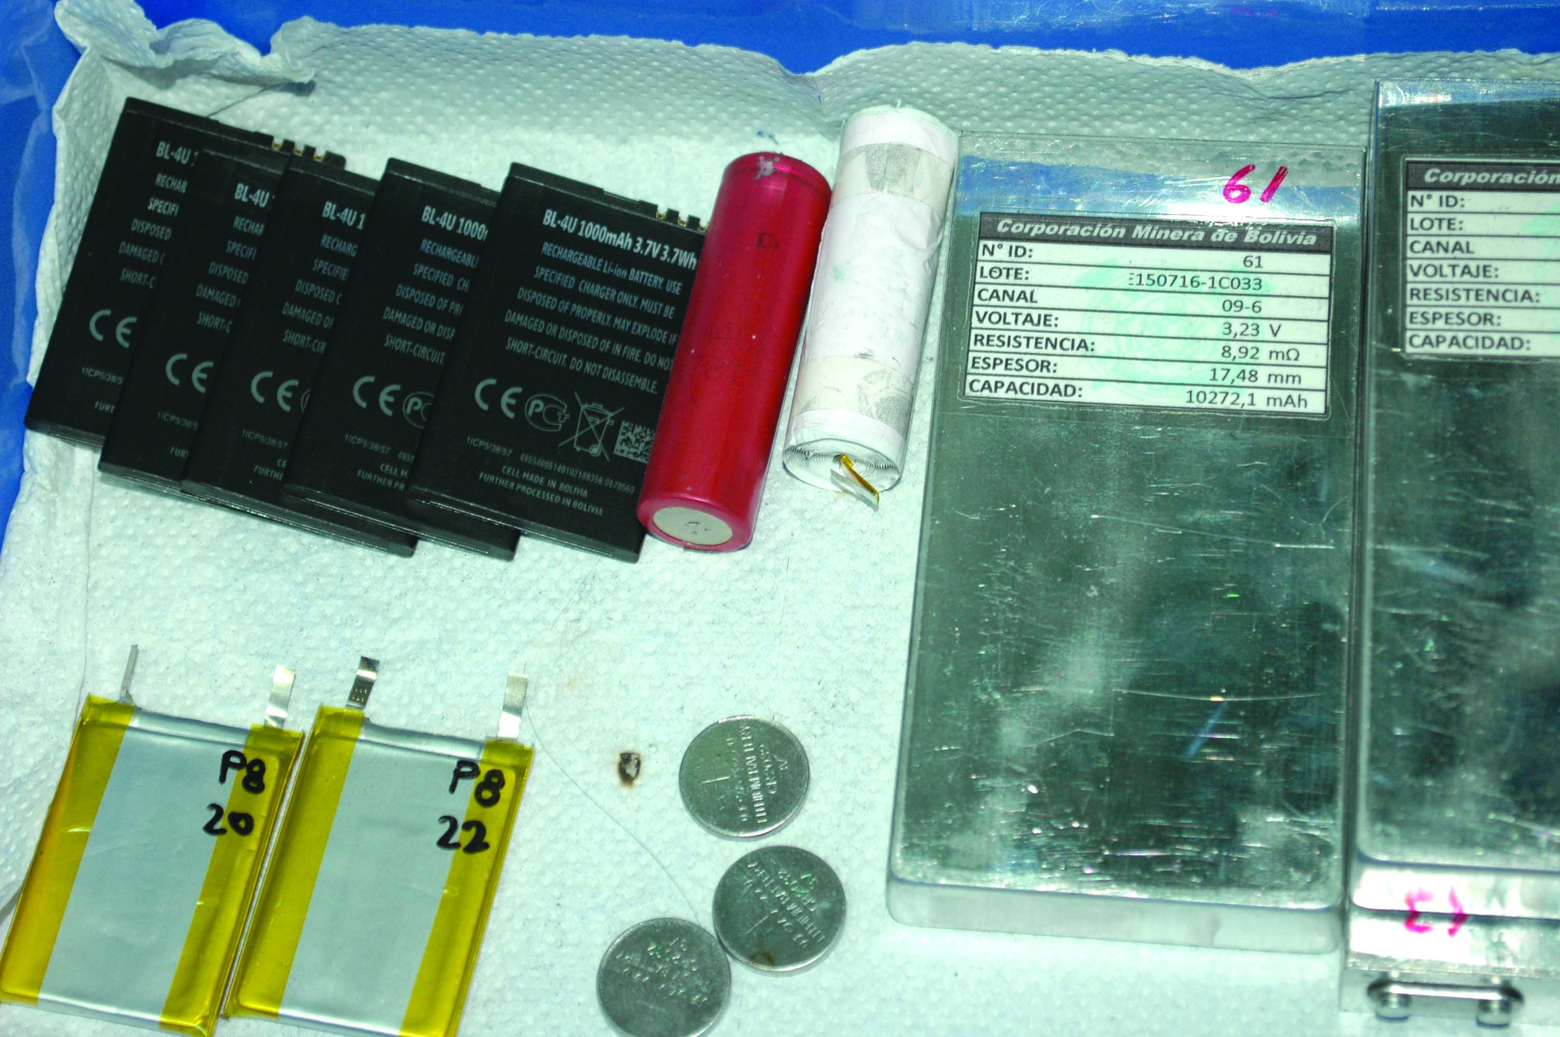
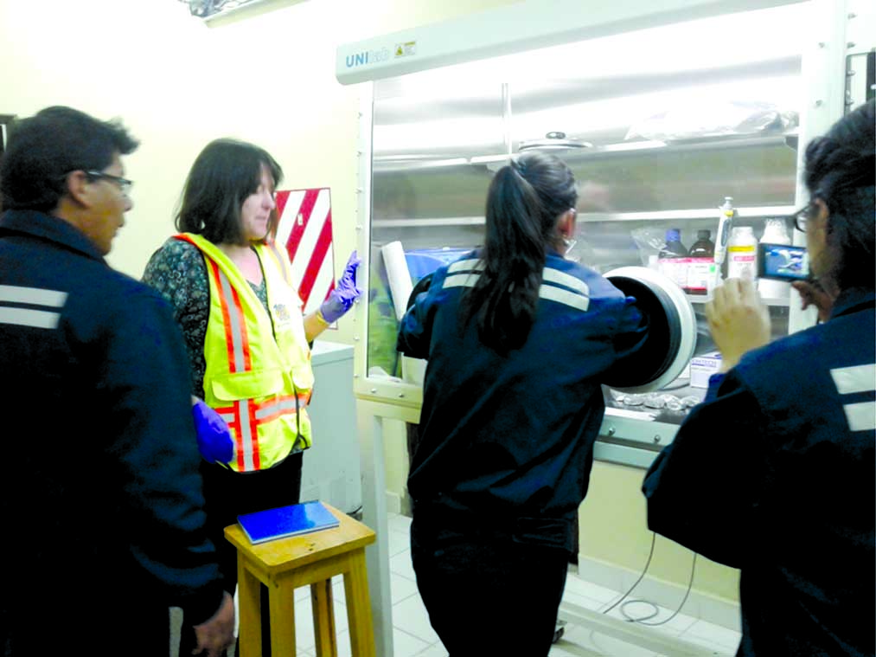
FASE III: CIDYP – PLANTA PILOTO DE BATERÍAS
3
RESULTADOS PROGRAMADOS
CAPACITACIÓN EN OPERACIÓN DE PLANTA PILOTO DE BATERÍAS DE 19 PERSONAS
OPERACIÓN DE PILOTAJE DE LA PLANTA PILOTO DE BATERÍAS
RESULTADOS LOGRADOS
18 PERSONAS CAPACITADAS
OPERACIÓN CONTINUA DE LA PLANTA DE BATERÍAS

Slide 24
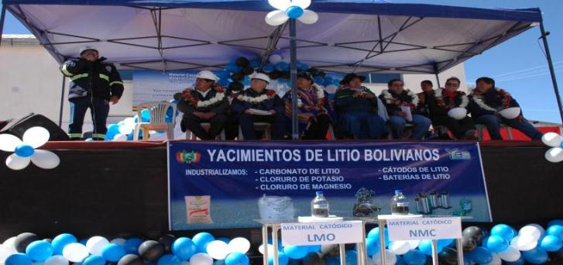
FASE III: CIDYP – PLANTA PILOTO DE MATERIALES CATÓDICOS
3
RESULTADOS PROGRAMADOS
CONCLUSIÓN DE LA INFRAESTRUCTURA PARA LA PLANTA PILOTO DE MATERIALES CATÓDICOS
EQUIPAMIENTO E INICIO DE OPERACIONES DE LA PLANTA PILOTO DE MATERIALES CATÓDICOS
PRODUCCIÓN DE LOS PRIMEROS 4 KILOS DE MATERIAL CATÓDICO (LMO Y NMC)
CONVENIO PARA LA PLANTA INDUSTRIAL DE MATERIAL CATÓDICO DEFINIDO
RESULTADOS LOGRADOS
INFRAESTRUCTURA, EQUIPAMIENTO Y PRUEBAS CONCLUIDAS EN EL MES DE AGOSTO, DANDO INICIO A LA OPERACIÓN PILOTO
PRODUCCIÓN DE 12 KILOS DE MATERIAL CATÓDICO CON LITIO BOLIVIANO
EN CURSO Y EVALUACIÓN ACERCAMIENTOS Y EVALUACIONES CON EMPRESAS INTERNACIONALES

Slide 25
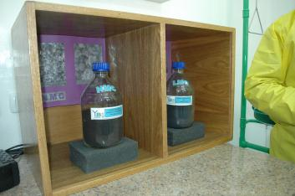
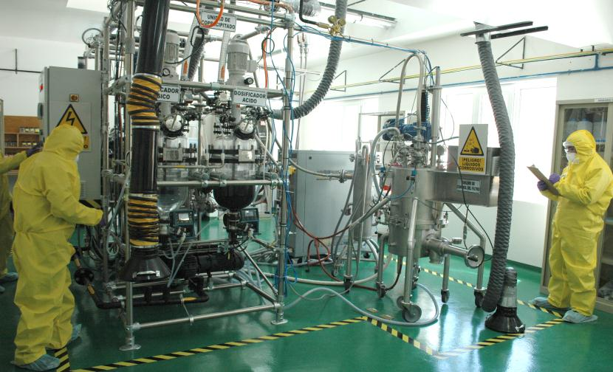
FASE III: CIDYP – PLANTA PILOTO DE MATERIALES CATÓDICOS
3

Slide 26
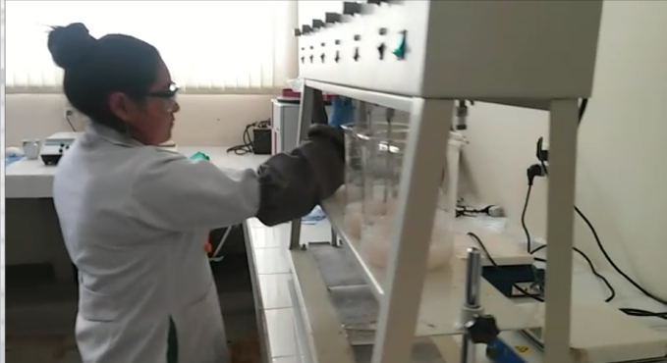
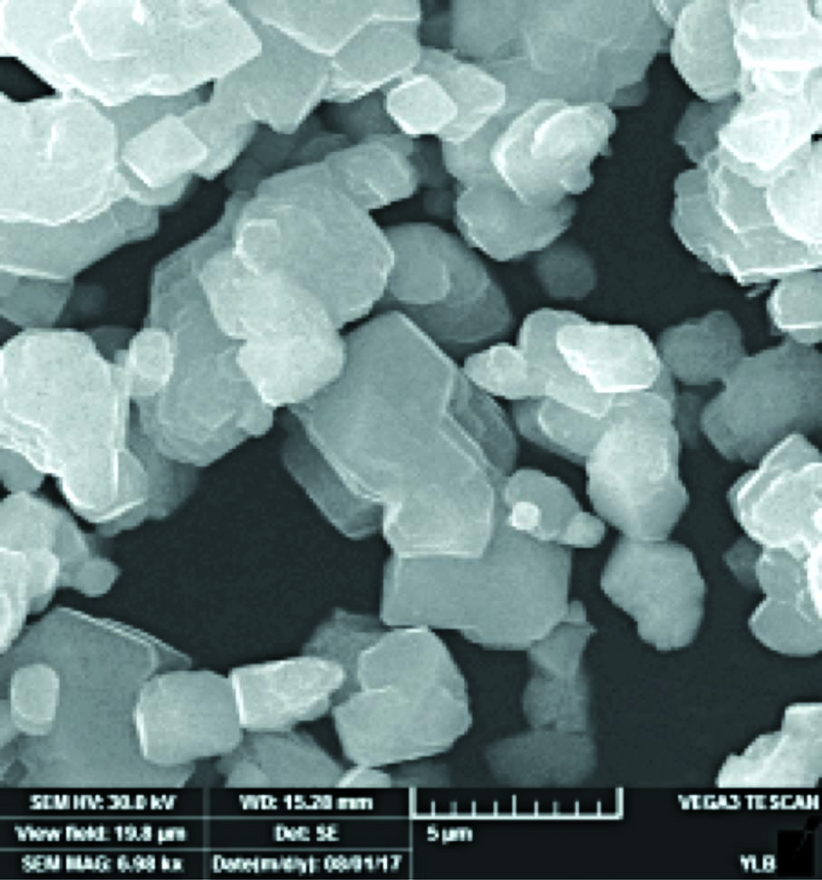
FASE III: CIDYP – CENTRO DE INVESTIGACIÓN
3
RESULTADOS PROGRAMADOS
GENERACIÓN DE 2 LÍNEAS DE INVESTIGACIÓN, 5 MÉTODOS Y 9 EXPERIMENTOS EN SÍNTESIS, CARACTERIZACIÓN Y PURIFICACIÓN DE LITIO Y PRECURSORES.
RESULTADOS LOGRADOS
INVESTIGACIONES Y EXPERIMENTOS EN CURSO LOGRANDO AVANCES EN LA CARACTERIZACIÓN, PURIFICACIÓN Y SÍNTESIS.

Slide 27
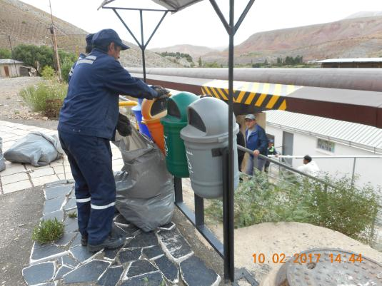
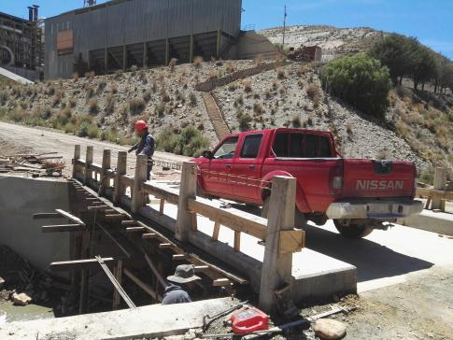
FASE III: CIDYP – MEDO AMBIENTE, SEGURIDAD INDUSTRIAL Y LOGÍSTICA
3
RESULTADOS PROGRAMADOS
CONCLUSIÓN DE LA OBRA DEL PUENTE DE ACCESO A LA PALCA. SUPERVISIÓN Y GESTIÓN PERMANENTE MEDIO AMBIENTAL Y DE SEGURIDAD INDUSTRIAL
RESULTADOS LOGRADOS
SE HA CONCLUIDO EL PUENTE DE ACCESO EN LA PALCA ACTIVIDADES CONTINUAS EN MEDIO AMBIENTE Y SEGURIDAD INDUSTRIAL

Slide 28
SALAR DE COIPASA – Estación Experimental - Resultados programados y alcanzados
4
YLB
Yacimientos
de Litio
Bolivianos

Slide 29
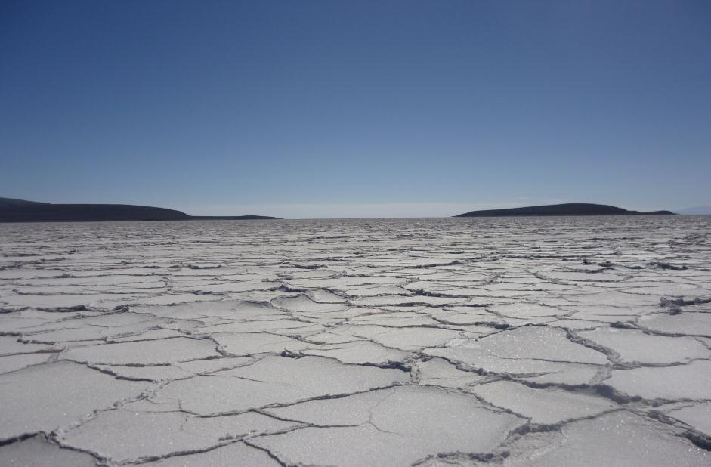
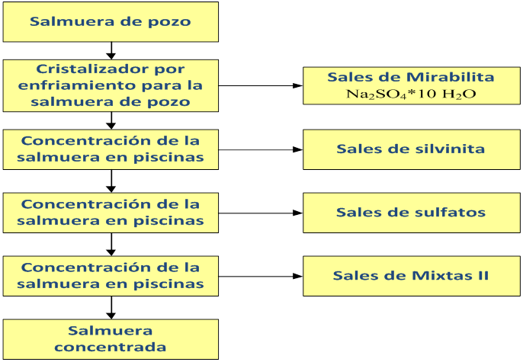
Estación Exp. – Coipasa – Diseño de la Etapa Piloto
4
RESULTADOS PROGRAMADOS
ELABORACIÓN DEL PROYECTO PARA LA ETAPA DE PILOTAJE PARA PURIFICACIÓN DE SULFATO DE POTASIO, INCLUYENDO DISEÑO DE PISCINAS, PLANTA PILOTO, ETC.
RESULTADOS LOGRADOS
SE TIENE ELABORADO EL PROYECTO PARA LA ETAPA DE PILOTAJE CONFORME A LOS RESULTADOS OBTENIDOS EN LA INVESTIGACIÓN, QUE PERFILAN EL SULFATO DE POTASIO COMO UN POSIBLE PRODUCTO COMERCIAL
PROCESO PROPUESTO

Slide 30
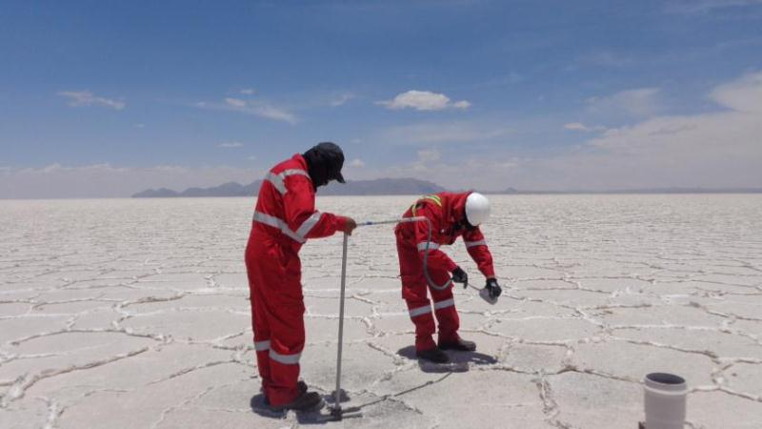
Estación Exp. – Coipasa – Geología
4
RESULTADOS PROGRAMADOS
ESTUDIO GEOLÓGICO DE EVALUACIÓN INICIAL
MONITOREO MENSUAL Y ESTUDIO HÍDRICO DE LA CUENCA DEL SALAR
RESULTADOS LOGRADOS
SE REALIZA DE FORMA PERIÓDICA LA EVALUACIÓN DE LOS POZOS PERFORADOS
SE REALIZA LO MONITOREOS DE LA CUENCA DE FORMA PERIÓDICA

Slide 31
EJECUCIÓN FINANCIERA - FÍSICA
5
YLB
Yacimientos
de Litio
Bolivianos

Slide 32
Ejecución Física y Financiera
5
FASE | PROYECTO | PRESUPUESTO INICIAL | PRESUPUESTO EJECUTADO | % EJECUCIÓN /PTTO. INICIAL | % EJECUCIÓN FÍSICA
FASE I | DESAR. INTEGRAL DE LA SALM. SALAR UYUNI FASE I | 6.514.560 | 4.027.549 | 61,8% | 85%
 | PROYECTOS DE INVERSIÓN
FASE II | DESAR. INTEGRAL DE LA SALM. SALAR UYUNI FASE II PLANTA INDUSTRIAL | 1.332.110.485 | 682.659.881 | 51,2% | 60%
FASE III | CENTRO DE INVESTIGACIÓN DESARROLLO Y PILOTAJE | 125.240.902 | 46.365.195 | 37,0% | 65%
EST. EXP. | DESAR. INTEGRAL DE LA SALM. SALAR DE COIPASA | 2.000.000 | 1.297.550 | 64,9% | 90%
 | TOTAL INVERSIÓN | 1.459.351.387 | 730.322.626 | 50,0%
 | TOTALES | 1.465.865.947 | 734.350.175 | 50,10%
FASE | PROYECTO | PRESUPUESTO VIGENTE | EJECUTADO GNRE - CMB | % EJEC. | EJECUTADO YLB | % EJEC. | TOTAL EJECUTADO | % EJEC.
FASE I | DESAR. INTEGRAL DE LA SALM. SALAR UYUNI FASE I | 6.514.560 | 2.528.335 | 38,8% | 1.499.214 | 23,0% | 4.027.549 | 61,8%
 | PROYECTOS DE INVERSIÓN
FASE II | DESAR. INTEGRAL DE LA SALM. SALAR UYUNI FASE II PLANTA INDUSTRIAL | 1.332.110.485 | 265.168.903 | 19,9% | 417.490.979 | 31,3% | 682.659.881 | 51,2%
FASE III | CENTRO DE INVESTIGACIÓN DESARROLLO Y PILOTAJE | 125.240.902 | 11.268.929 | 9,0% | 35.096.265 | 28,0% | 46.365.195 | 37,0%
EST. EXP. | DESAR. INTEGRAL DE LA SALM. SALAR DE COIPASA | 2.000.000 | 749.009 | 37,5% | 548.541 | 27,4% | 1.297.550 | 64,9%
 | TOTAL INVERSIÓN | 1.459.351.387 | 277.186.841 | 19,0% | 453.135.784 | 31,1% | 730.322.626 | 50,0%
 | TOTALES | 1.465.865.947 | 279.715.176 | 19,1% | 454.634.999 | 31,0% | 734.350.175 | 50,10%

Slide 33
HECHOS RELEVANTES - DIFICULTADES
6
YLB
Yacimientos
de Litio
Bolivianos

Slide 34
HECHOS RELEVANTES Y DIFICULTADES
6
FASE I - PLANTA PILOTO
LA BAJA EN EL PRECIO DEL POTASIO REDUJO LOS INGRESOS ESPERADOS POR ESTE PRODUCTO Y OBLIGO A REDUCIR LA PRODUCCIÓN POR ALTO ALMACENAJE Y LA REDUCCIÓN DE LOS GASTOS PROGRAMADOS. SIN EMBARGO EN EL CASO DEL CARBONATO DE LITIO, SU ALTA DEMANDA Y PRECIO CRECIENTE PERMITIÓ INCREMENTAR LA PRODUCCIÓN Y OBTENER LOS PRECIOS MAS ALTOS A LA FECHA
FASE II - PLANTA INDUSTRIAL Y FASE III - CIDYP
LA TRANSICIÓN DE LA GNRE COMIBOL A YLB, OBLIGO AL TRÁMITE DE FIRMAS, PRESUPUESTOS, DESEMBOLSOS, Y OTROS, CUYA TRAMITACIÓN LLEVO MAS DE 3 MESES QUE OBLIGARON A REPROGRAMAR LA EJECUCIÓN DE LOS PROYECTOS Y POR TANTO REDUJO SU EJECUCIÓN.
EL DISEÑO DE UNO DE LOS PRINCIPALES Y MÁS SIGNIFICATIVAS ADQUISICIONES HA SUFRIDO UN CAMBIO LO CUAL HA RETRASADO LA CONVOCATORIA PARA SU EJECUCIÓN.
ASÍ MISMO ALGUNOS PROCESO DE GRAN MAGNITUD EN CUESTIÓN DE PRESUPUESTO, TUVIERON LARGA TRAMITACIÓN EN SU CONTRATACIÓN Y OBSERVACIONES INTERNAS OBLIGANDO A SU POSTERGACIÓN HASTA EL NUEVO PROCESO DE CONTRATACIÓN.

Slide 35
GRACIAS POR SU ATENCIÓN

